Slide 1
Отработка лексических единиц и работа с текстом с применением twee.com
Данная презентация посвящена использованию онлайн-платформы twee.com для эффективной отработки лексических единиц и работы с текстом на уроках английского языка.
Марина Ермак

Slide 2
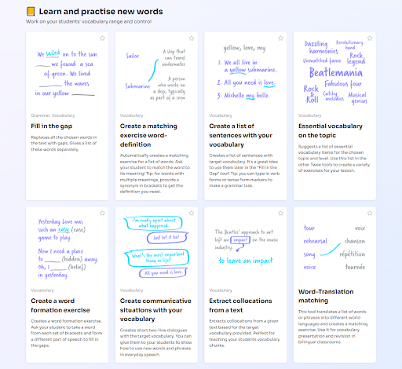
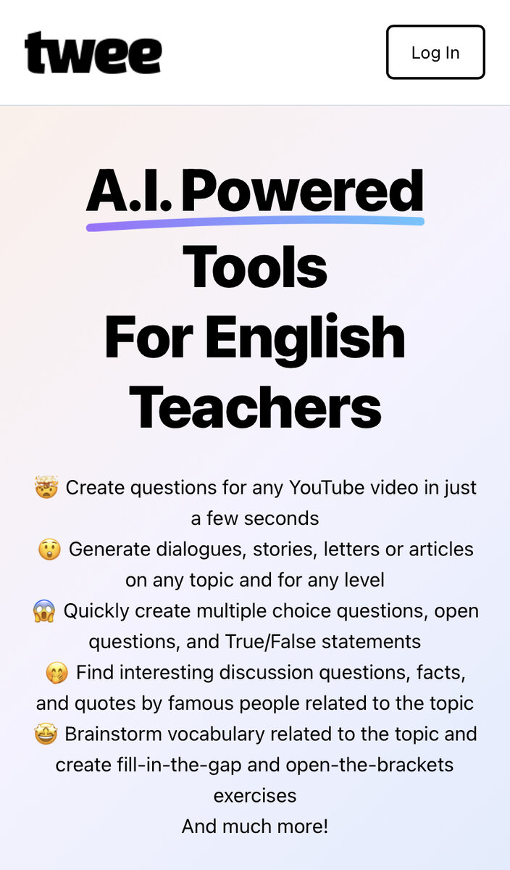
Преимущества использования twee.com для изучения лексики
Разнообразие упражнений
Интерактивность
Персонализация
Twee.com предлагает широкий спектр упражнений, включая карточки, викторины , которые помогают закрепить новые слова и выражения.
Интерактивные упражнения на платформе делают изучение лексики более увлекательным и запоминающимся, повышая вовлеченность учащихся.
Пользователи могут создавать собственные упражнения и подбирать материалы в соответствии с уровнем знаний и интересами учащихся.

Slide 3
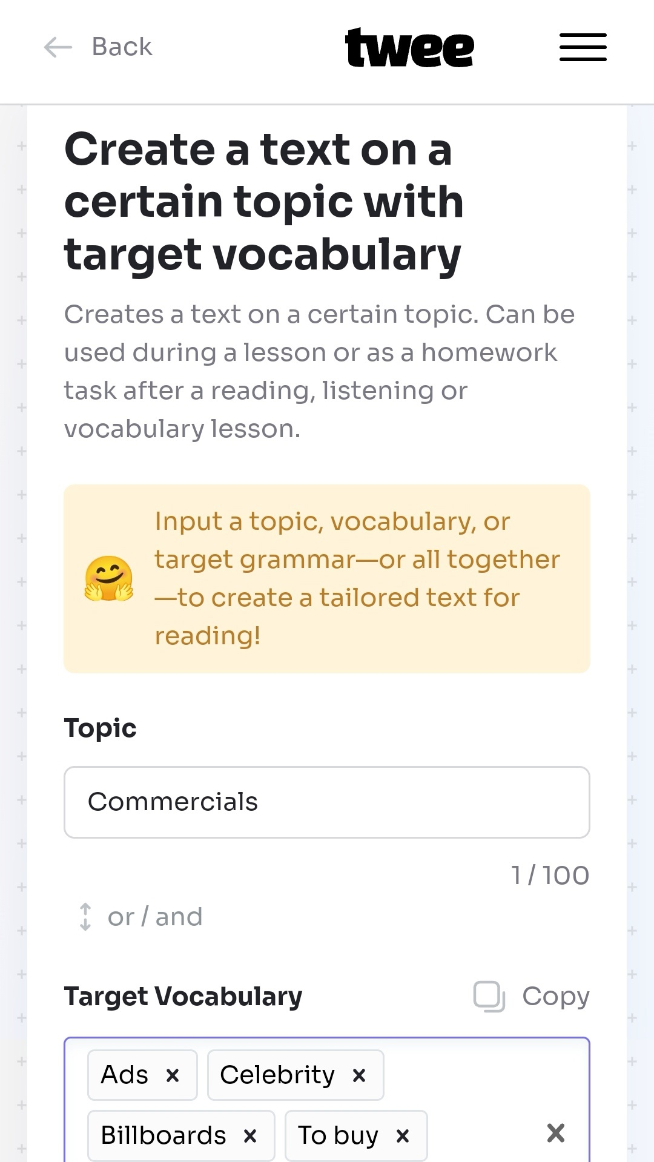
Создание лексических упражнений с помощью twee.com
Простые шаги
Настройка
Создайте новый набор карточек, добавьте слова и их переводы, а также выберите тип упражнения.
Измените уровень сложности, добавьте изображения, аудио или видео, чтобы сделать упражнения более интересными.
.

Slide 4
Работа с текстом: как создать и применить на уроке
Выбор текста
1
Выберите подходящий текст с учетом уровня учащихся и целей обучения.
Добавление интерактивных элементов
2
Вставьте в текст вопросы, пробелы для вставки слов или другие интерактивные элементы.
Проведение урока
3
Используйте интерактивный текст на уроке, чтобы активизировать учащихся и проверить их понимание.

Slide 5
Заключение: эффективность и перспективы использования twee.com
Использование twee.com может значительно повысить эффективность обучения английскому языку, сделав его более интересным и доступным для учащихся.

Slide 6
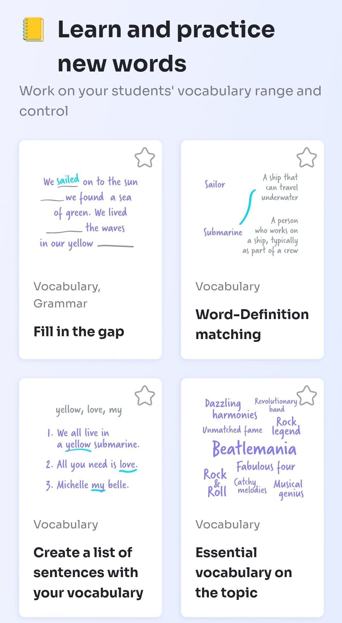
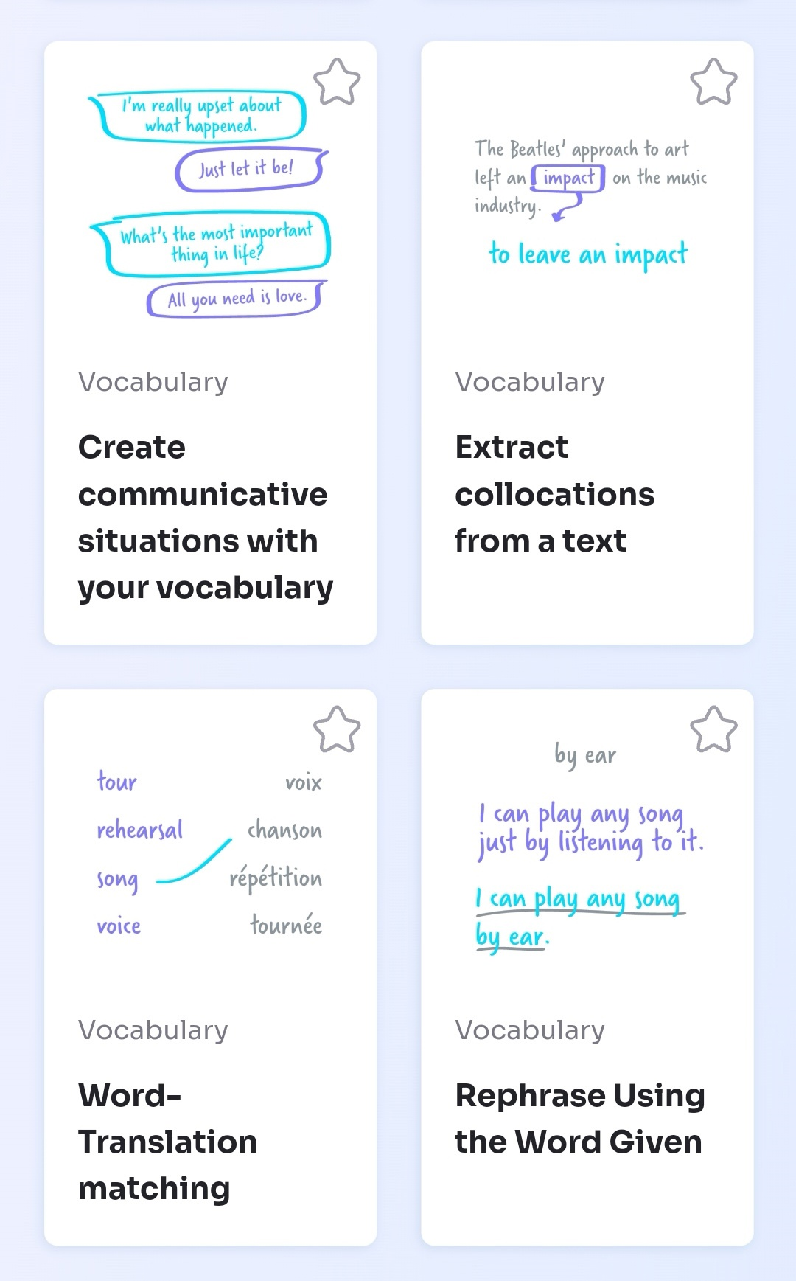
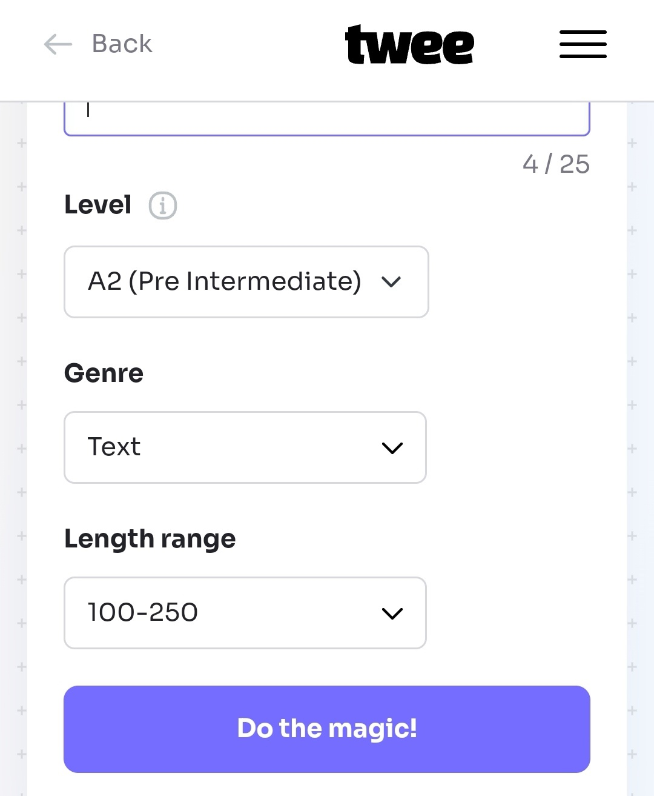

Slide 7
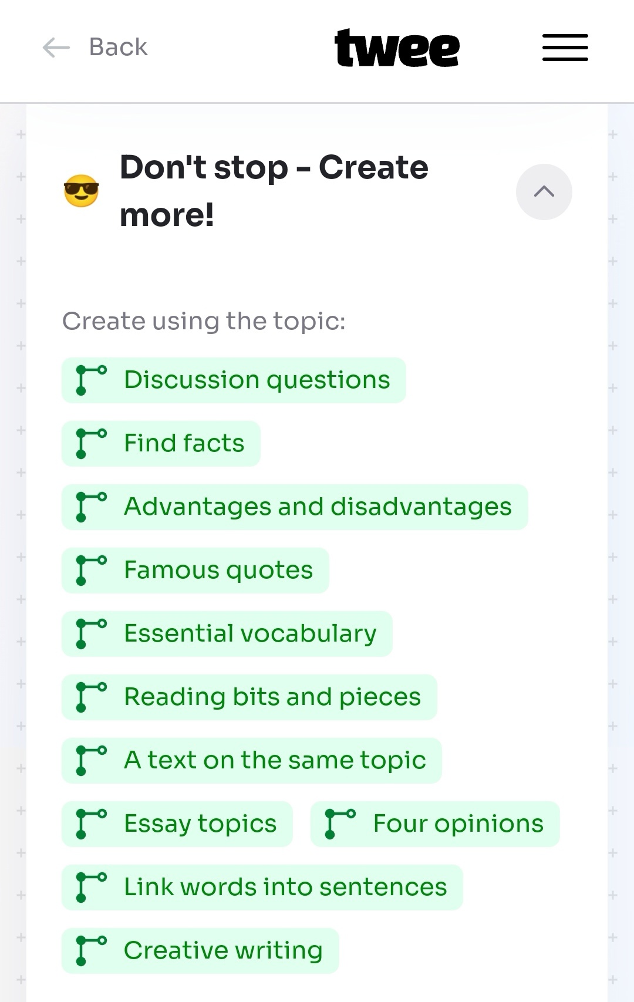

Slide 8
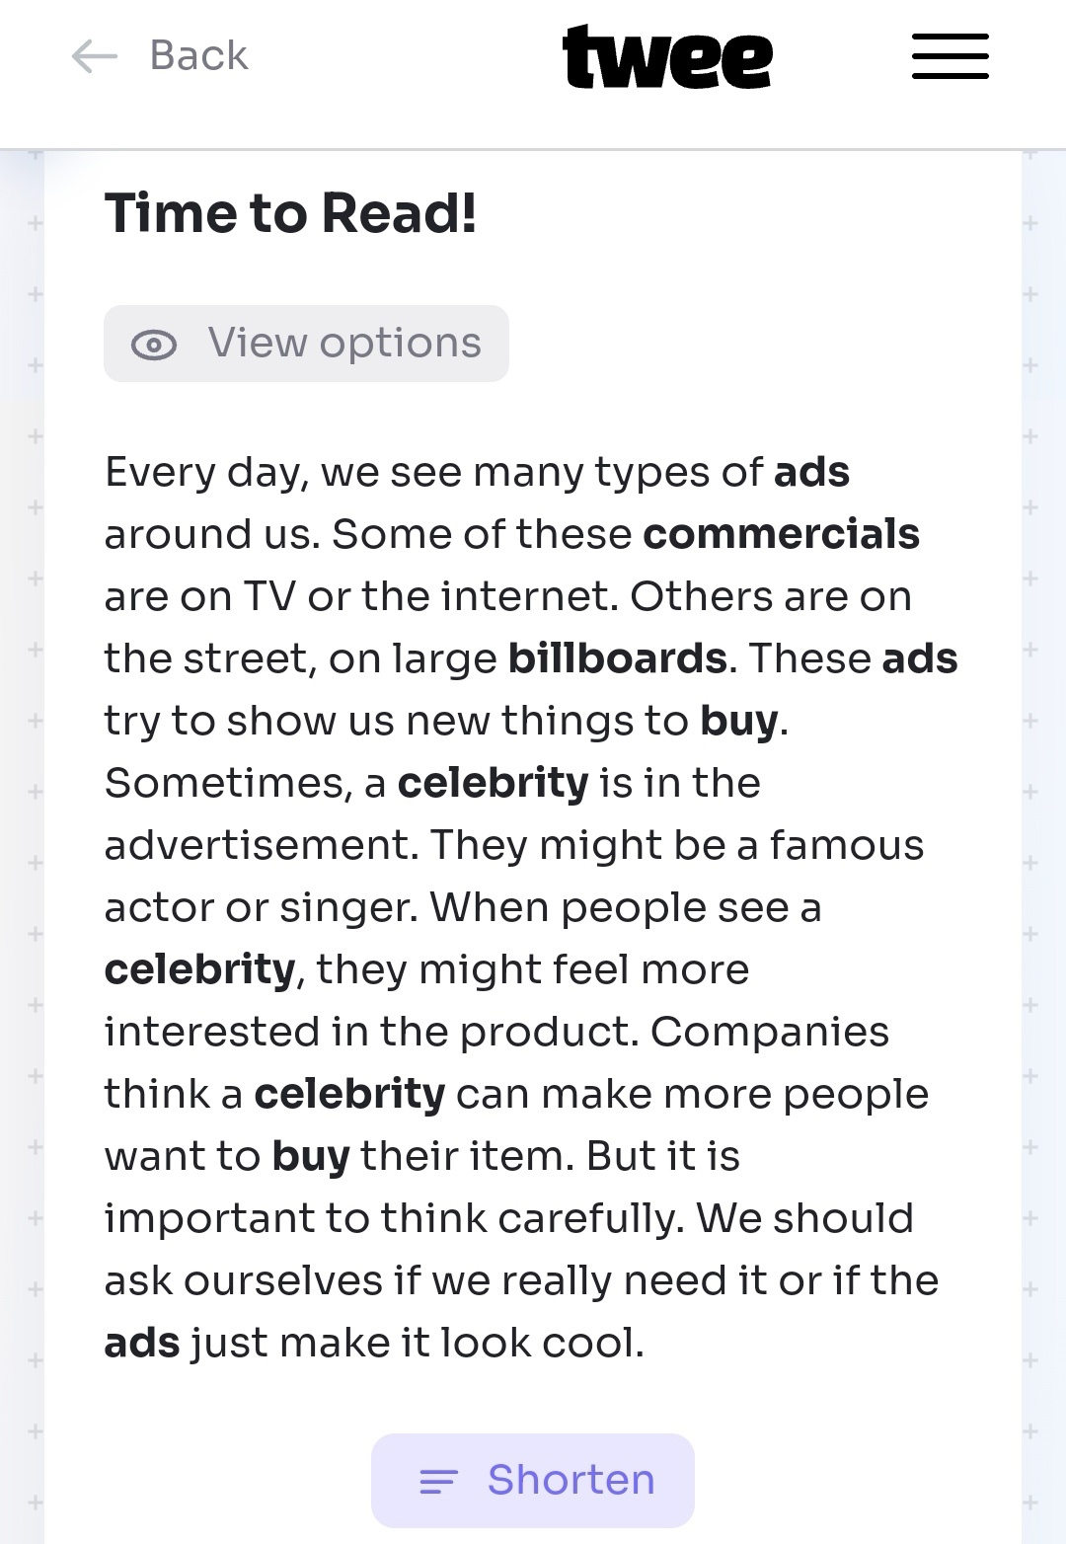
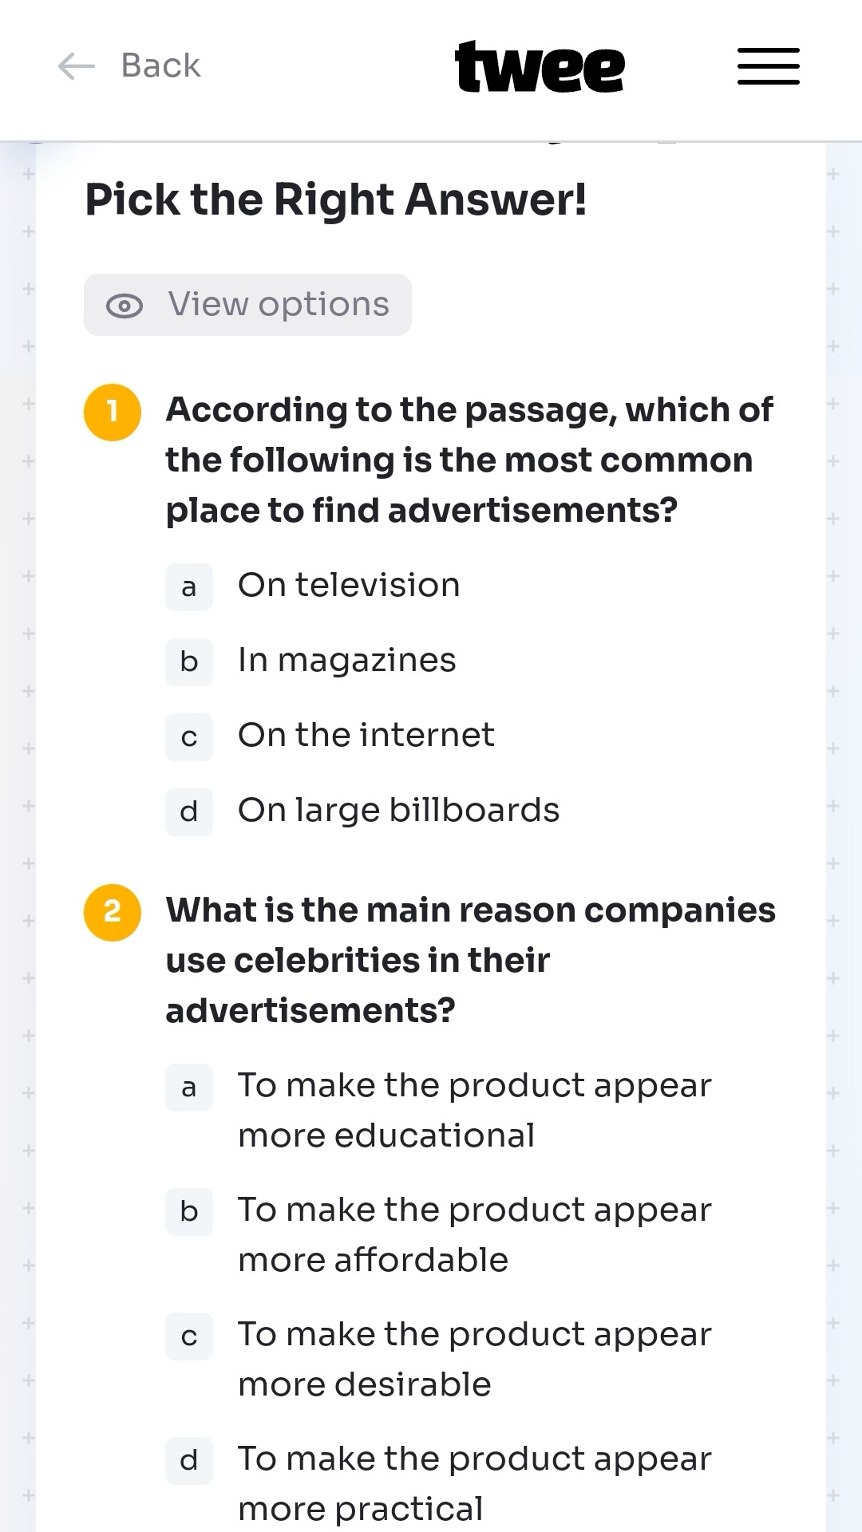
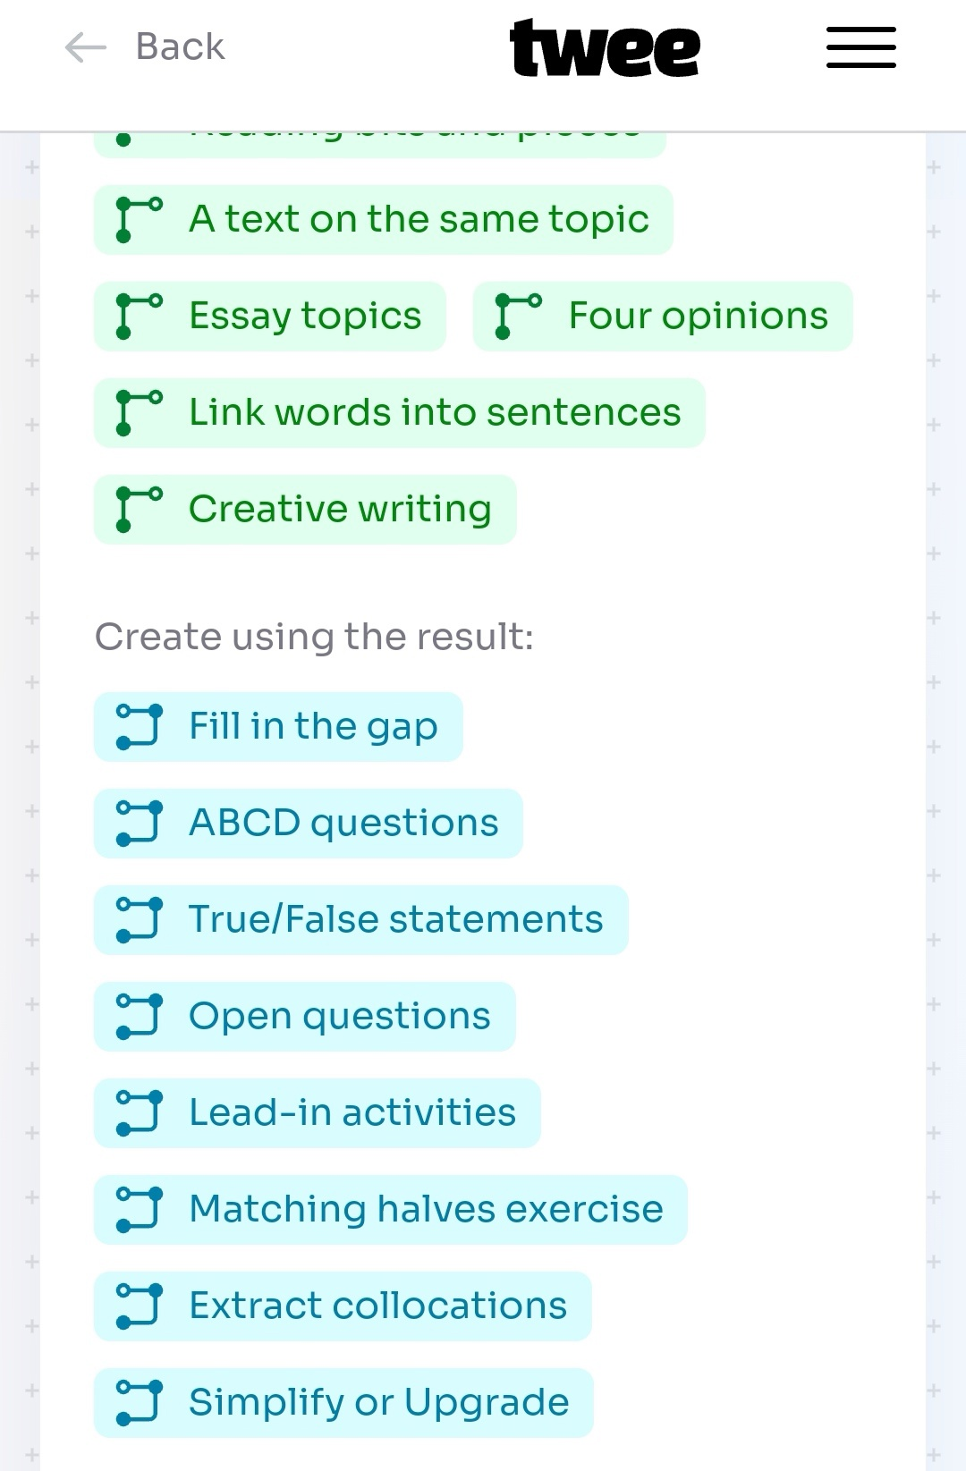

Slide 10
Подготовка к ВПР

Slide 11
Подготовка к ОГЭ

Slide 12
Генерация текста с ботом NeuromateAl
Установка приложения Telegram
Подписка на канал NeuromateAl
5-20 запросов в неделю (ChatGPT)
1-3 генераций изображений в неделю (Midjourney)
Мария Ключко

Slide 13
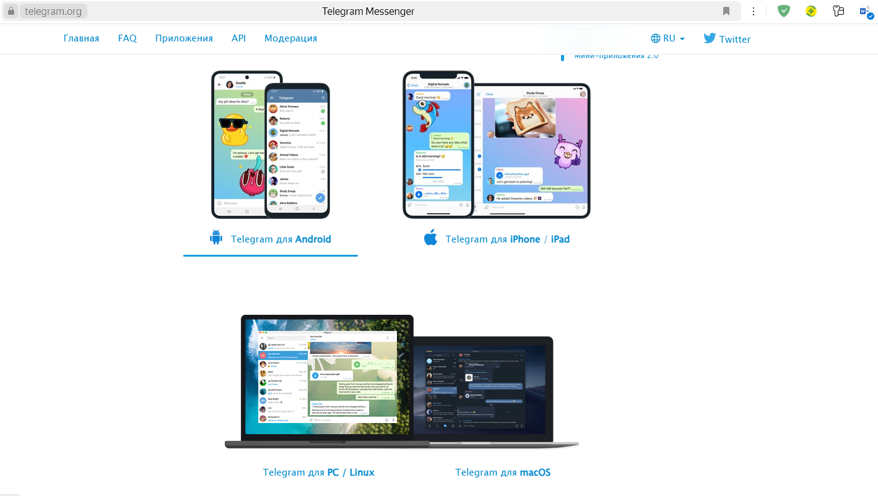
Генерация текста с ботом NeuromateAl

Slide 14
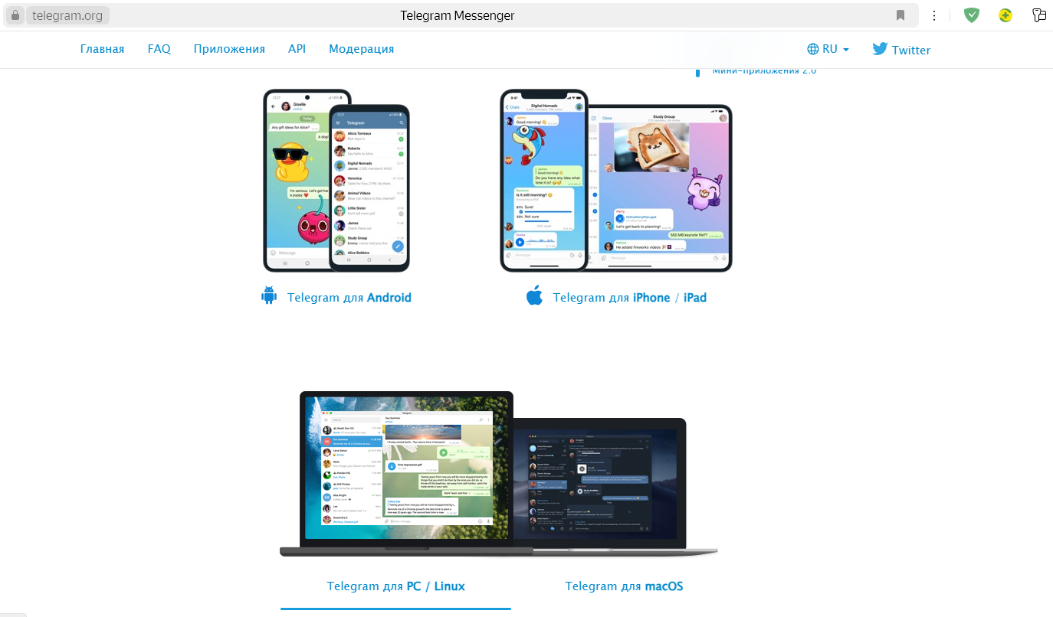
Генерация текста с ботом NeuromateAl

Slide 15
Генерация текста с ботом NeuromateAl

Slide 16
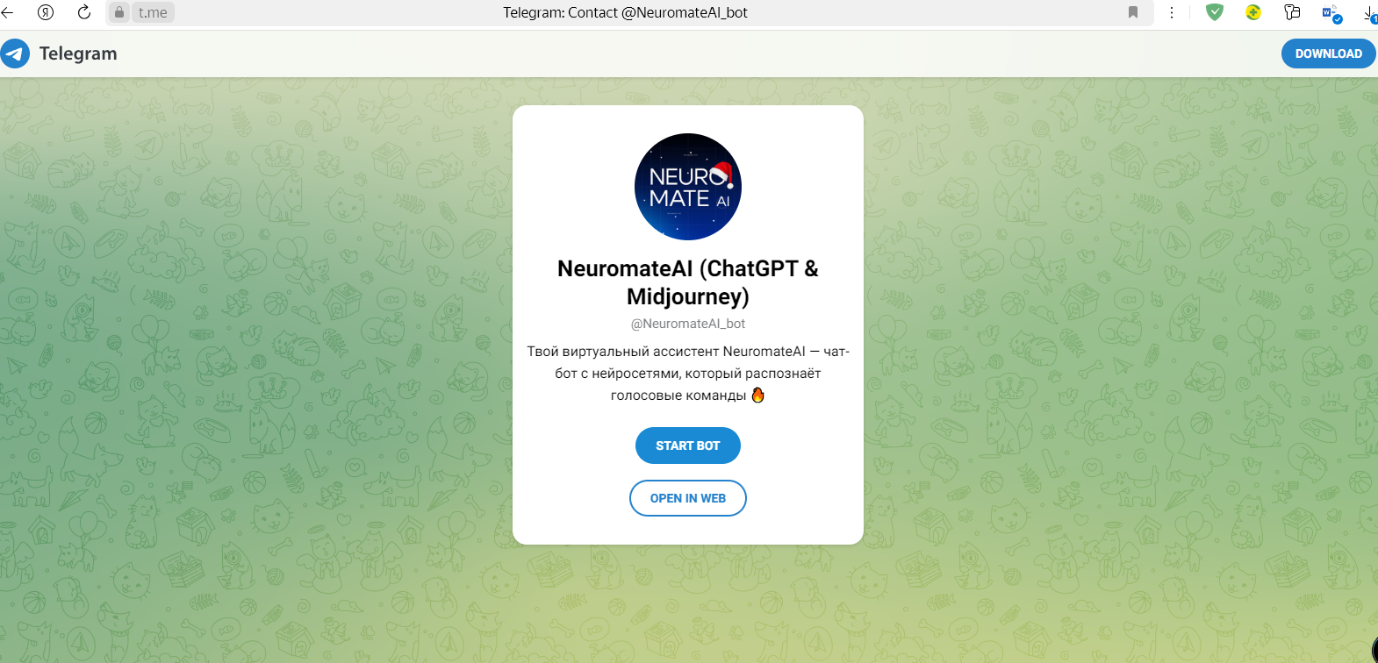
Генерация текста с ботом NeuromateAl

Slide 17
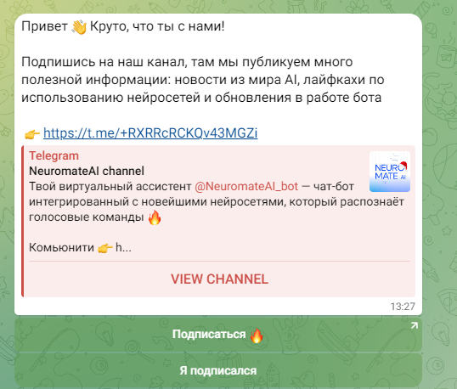
Генерация текста с ботом NeuromateAl

Slide 18
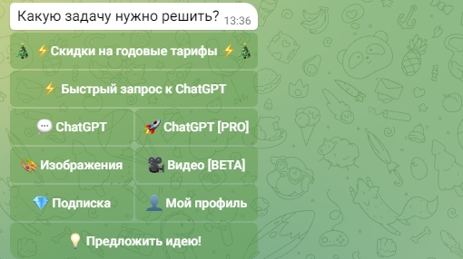
Генерация текста с ботом NeuromateAl

Slide 19
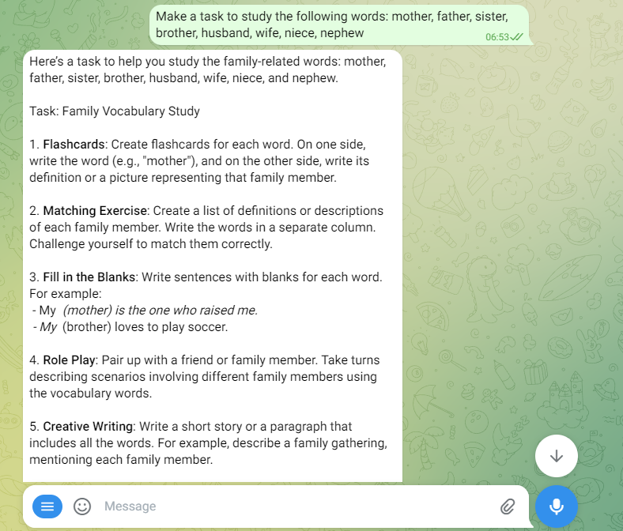
Генерация текста с ботом NeuromateAl

Slide 20
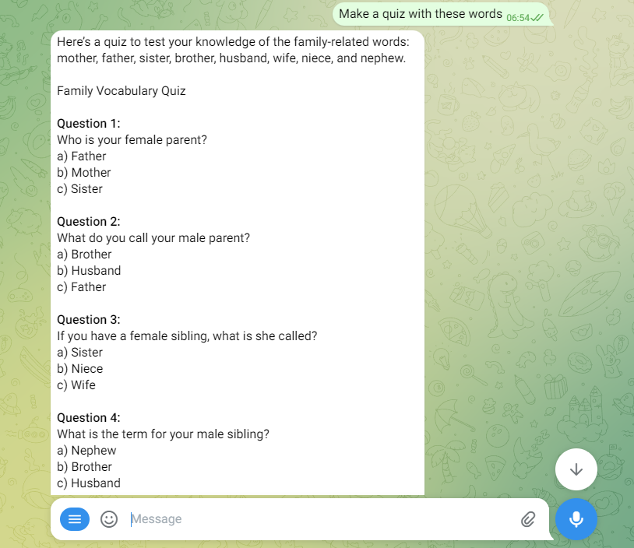
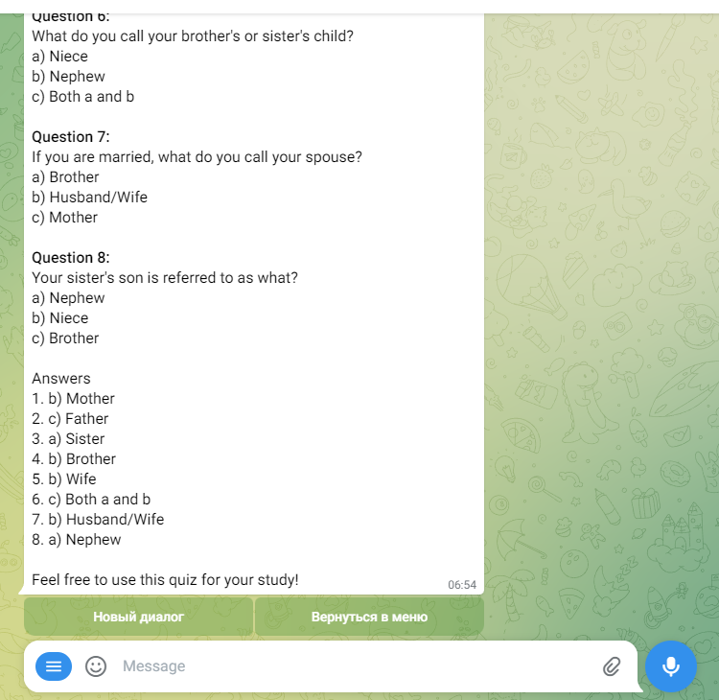
Генерация текста с ботом NeuromateAl

Slide 21
Генерация текста и отработка лексических единиц с YandexGPT
Установка Yandex браузера с Алисой
Оценка ответа
АлисаПРО: 5 бесплатных ответов в сутки

Slide 22
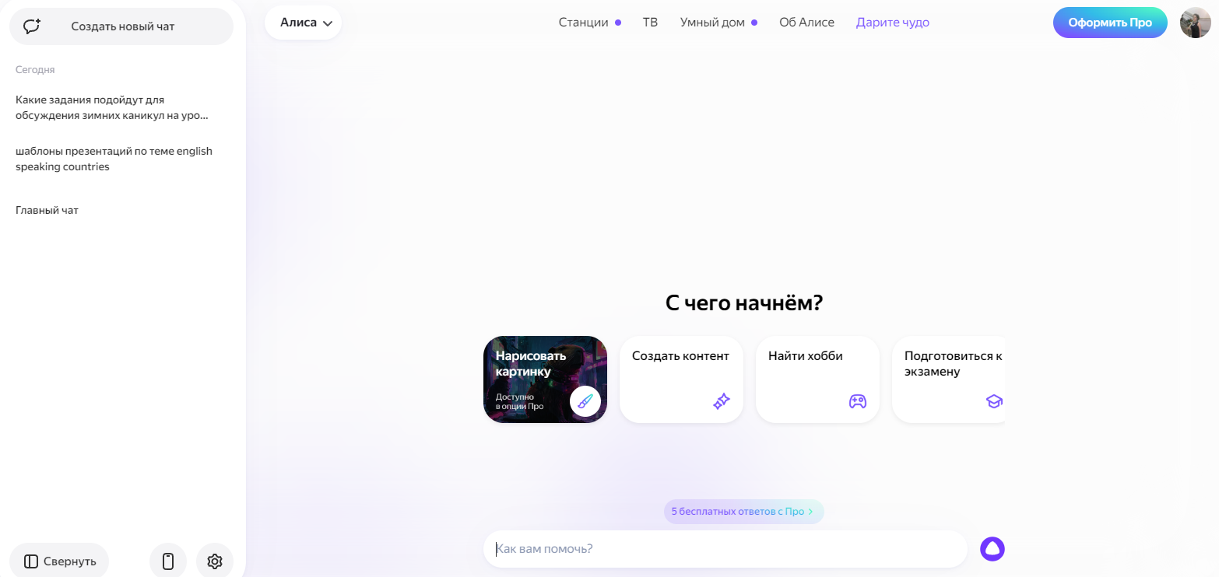
Генерация текста и отработка лексических единиц с YandexGPT

Slide 23
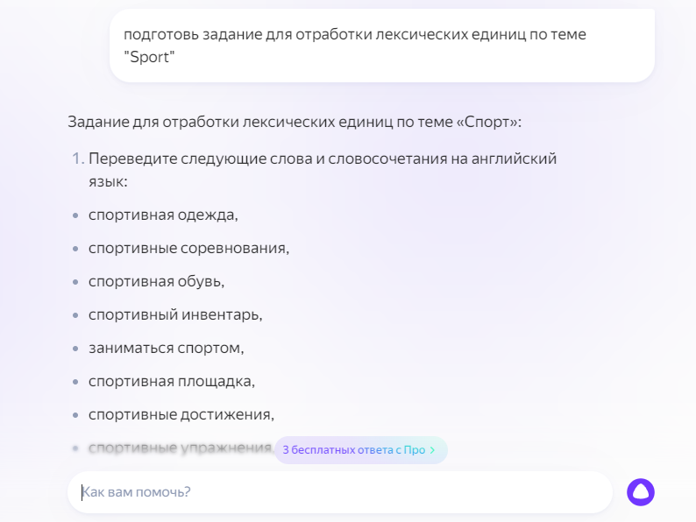
Генерация текста и отработка лексических единиц с YandexGPT

Slide 24
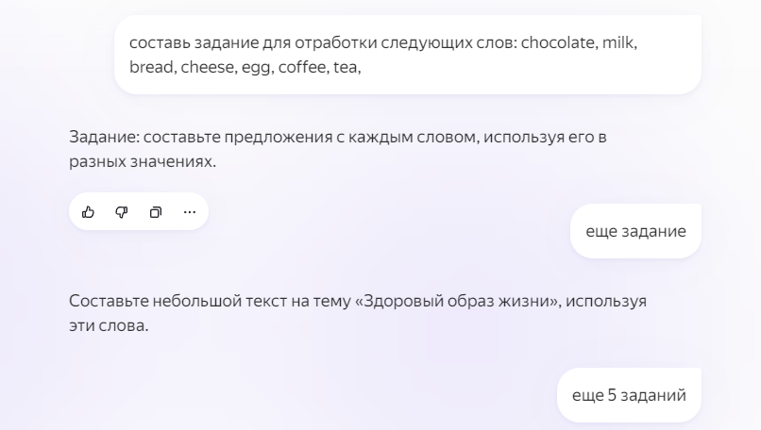
Генерация текста и отработка лексических единиц с YandexGPT

Slide 25
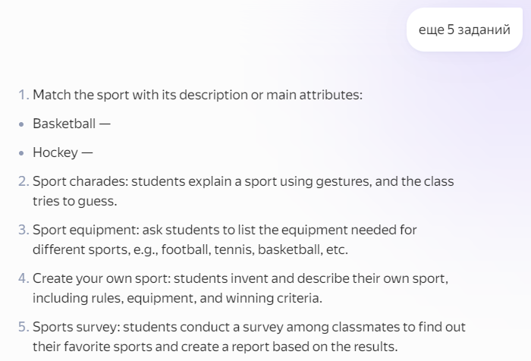
Генерация текста и отработка лексических единиц с YandexGPT

Slide 26
Генерация текста и отработка лексических единиц с GigaChat
Авторизация через приложение Сбербанка
Оценка ответа
Работа с файлами pdf и txt

Slide 27
Генерация текста и отработка лексических единиц с GigaChat

Slide 28
Генерация текста и отработка лексических единиц с GigaChat

Slide 29
Генерация текста и отработка лексических единиц с GigaChat

Slide 30
Генерация текста и отработка лексических единиц с GigaChat

Slide 31
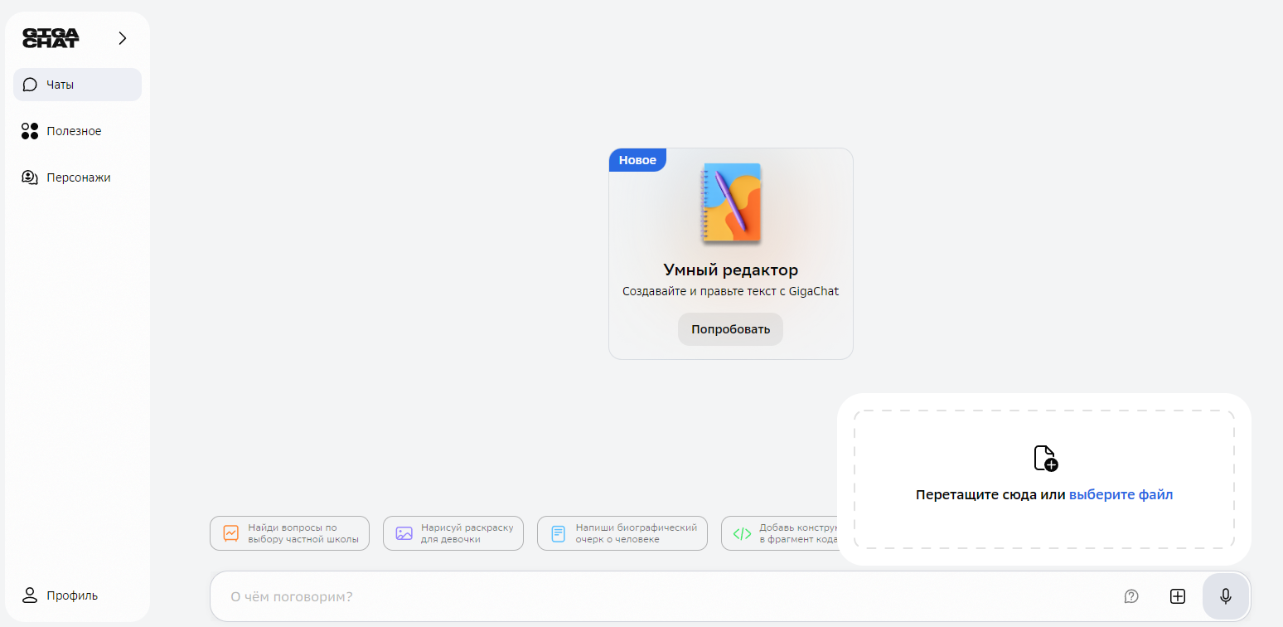
Генерация текста и отработка лексических единиц с GigaChat

Slide 32
Генерация текста и отработка лексических единиц с GigaChat

Slide 33
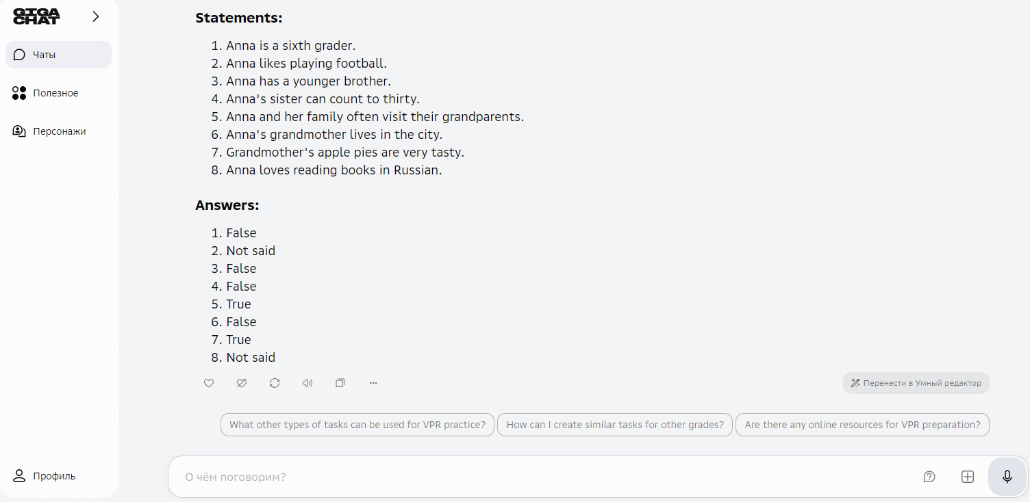
Генерация текста и отработка лексических единиц с GigaChat

Slide 34
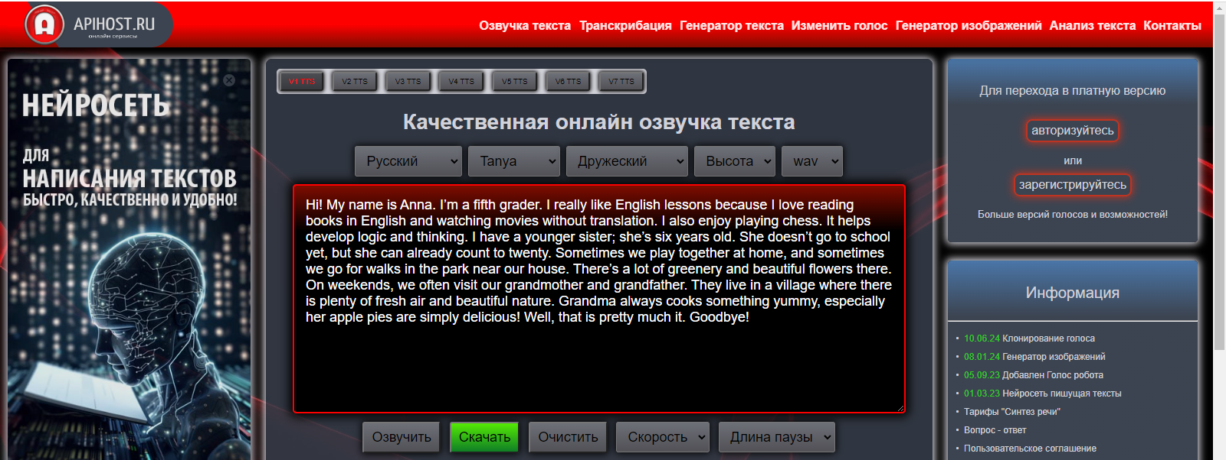
Генерация текста и отработка лексических единиц с Apihost.ru

